Slide 1
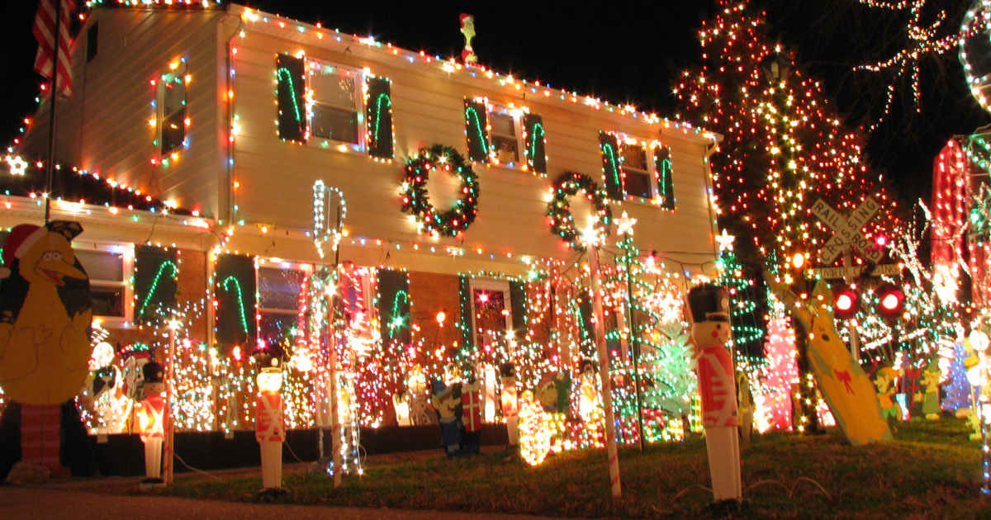
ARIA DI FESTA

Slide 2
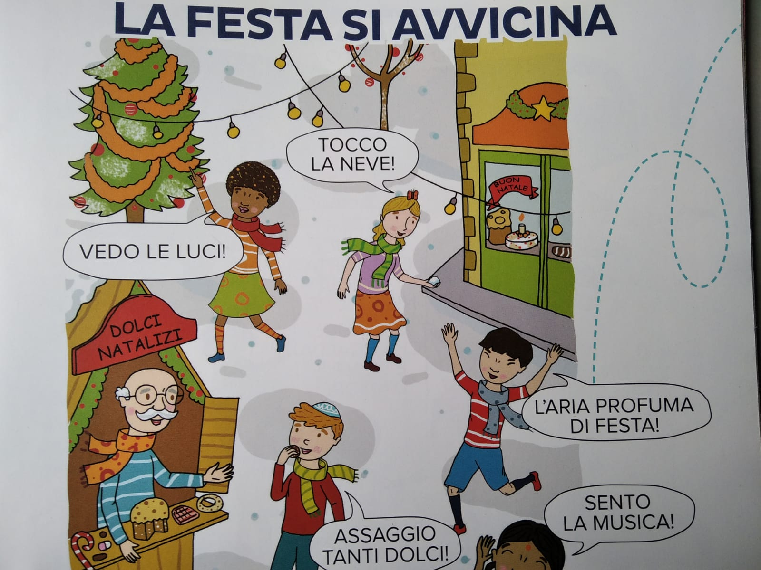
RIORDINA LE LETTERE DALLA PIU’ GRANDE ALLA PIU’ PICCOLA E SCOPRIRAI IL NOME DELLA FESTA
E A A L T N
--------------------------

Slide 3
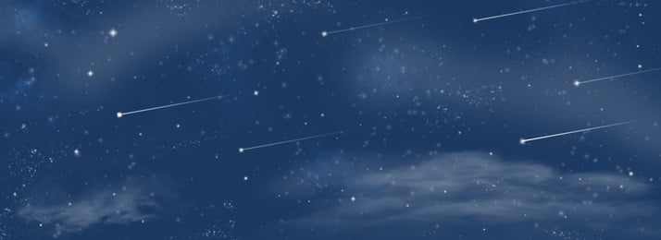
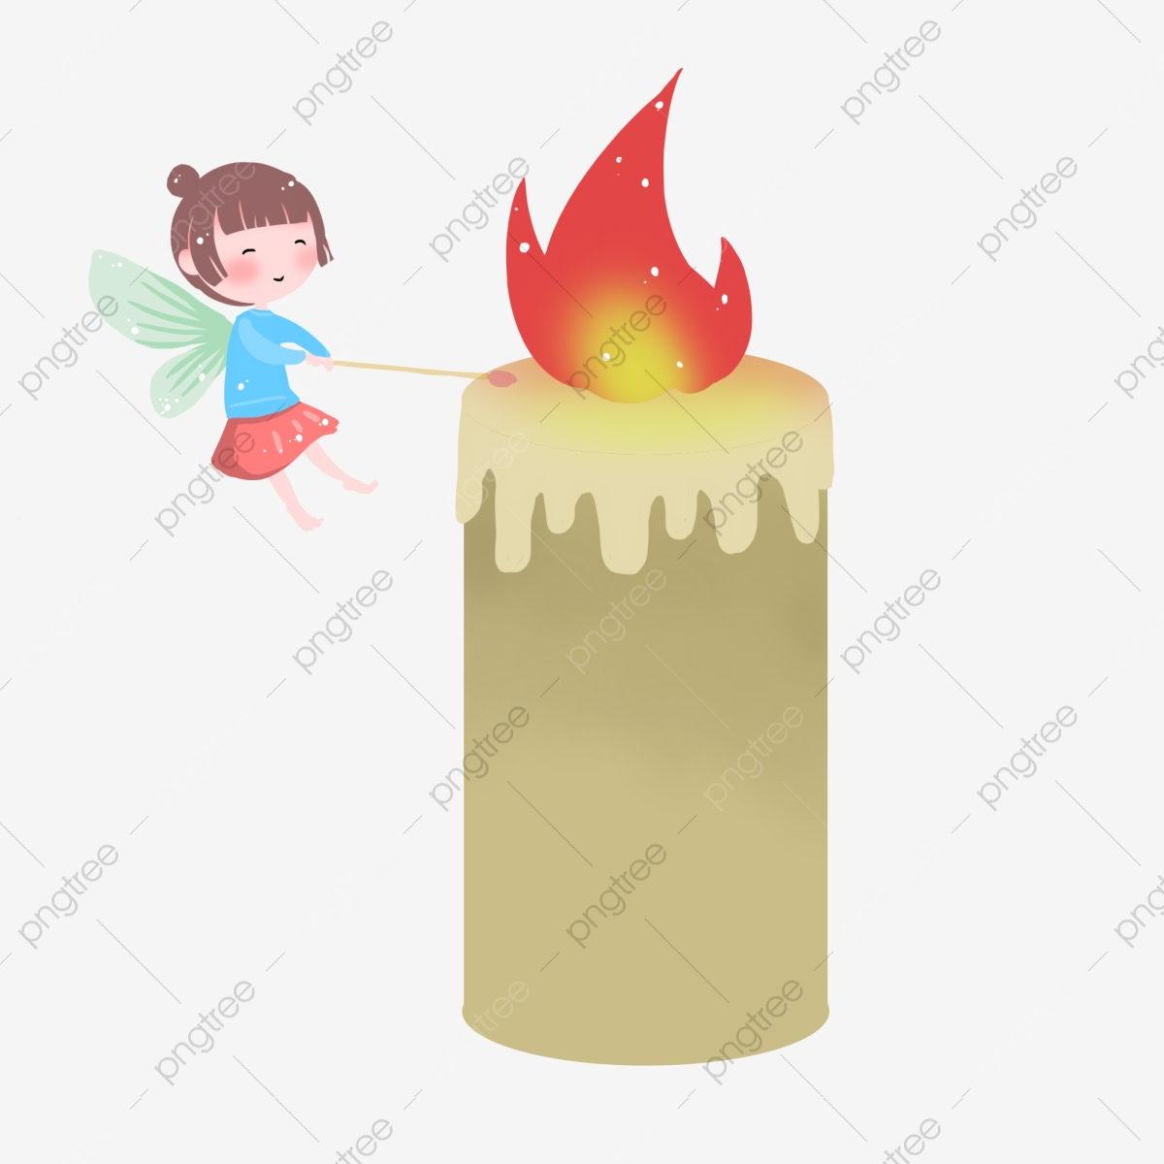
UNA FESTA DI LUCE
UNA LUCE
CHE PORTA
GIOIA
NEL CUORE.,
UNA LUCE
CHE SCALDA
E RIEMPIE
D’AMORE!

Slide 4
QUATTRO DOMENICHE CI SEPARANO AL NATALE. COLORA UNA CANDELA A SETTIMANA

